Slide 1
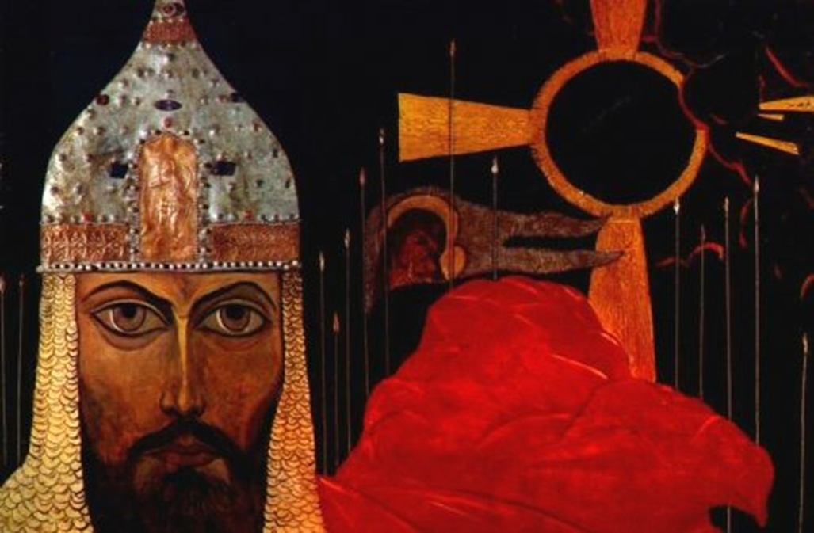
Развитие образов и персонажей в оперной драматургии Опера А. П. Бородина «Князь Игорь»
«Русская эпическая опера Авторский замысел в опере А. П. Бородина
«Князь Игорь»

Slide 2
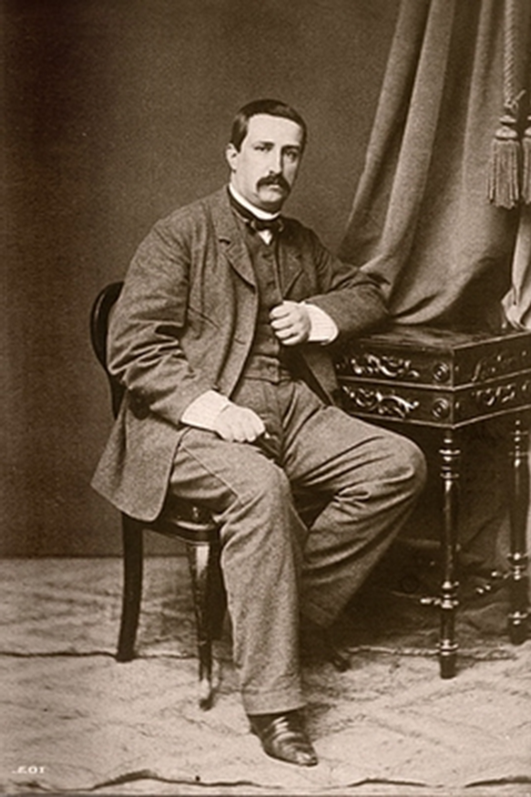
Великий русский композитор XIX века, член содружества русских композиторов «Могучая кучка», профессор,
академик – химик.
В 17 лет Александр блестяще выдержал экзамен на аттестат зрелости и поступил в Медико-хирургическую академию, здесь он проявил себя как талантливый ученый-химик.
В 23 года, окончив с отличием академию, он получил назначение в госпиталь в качестве врача-ординатора, где проработал четыре года. В дальнейшем стал профессором, академиком химии и медицины, опубликовал более 40 серьезных научных работ!
А.П. Бородин. Фотография.

Slide 3
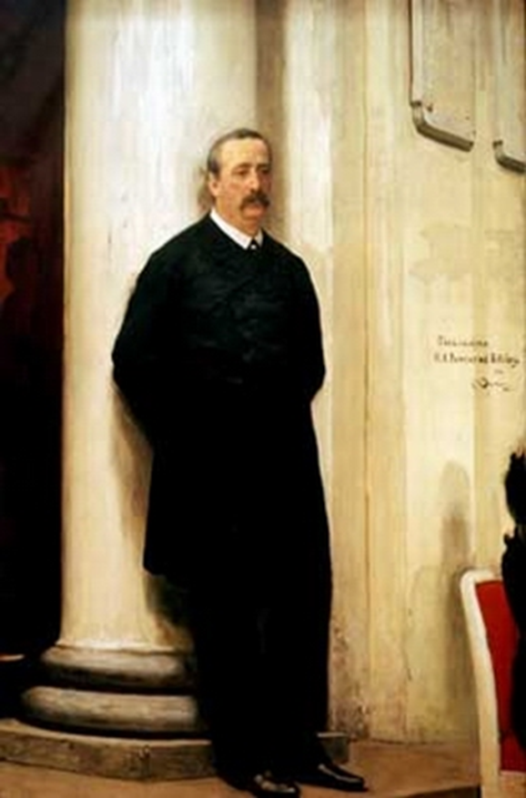
Музыка была увлечением всей его жизни.
Он - автор симфоний (среди них "Богатырская", "Русская"), инструментальных, вокальных и других сочинений.
Им создана монументальная героическая опера "Князь Игорь", которая увидела свет год спустя после смерти Александра Порфирьевича.
И.Е. Репин. Портрет А.П. Бородина.

Slide 4
Событие, о котором пойдет речь, произошло благодаря одному из русских князей того времени - Игорю Святославичу Новгород-Северскому
Есть такое выдающееся произведение литературы Древней Руси - "Слово о полку Игореве". Чтобы рассказать о нем подробно, не хватит даже нескольких наших уроков. Вы обязательно будете изучать его на уроках литературы.
Музыку и либретто к опере «Князь Игорь» написал
А.П. Бородина
Профессии А. П. Бородина: химик, профессор в медико-хирургической академии, музыкант, композитор
Стиль оперы Народно-эпическая, но в разных источниках написано по-разному: лирико-эпическая, эпическая.
Главные герои оперы: Князь Игорь, Княгиня Ярославна, Владимир сын, князь Галицкий, хан Кончак, Кончаковна, Скула, Ерошка
В опере 4 действия

Slide 5
А.П.Бородин получает письмо от В.В.Стасова. «Предлагаю
А. Порфирьевич, весь готовый сценарий. Я нашёл несколько подробностей, так что пришлось иное изменить, а другое прибавить».
Композитор сразу же ответил взволнованным письмом «Не знаю как и благодарить Вас В.Владимирович…»
А. П. Бородин работал над многочисленными источниками стараясь как можно глубже проникнуть в смысл и дух «Слово о полку Игореве».
Однако как бы ему не нравился Стасовский сценарий, он добавил пролог и 1 картину 1-го действия, благодаря этому опера обогатилась великолепными музыкальными номерами.
Опера открывается с пролога, который посвящён единению русского народа, поднявшегося на врага.
Хор «Солнцу красному слава!».

Slide 6
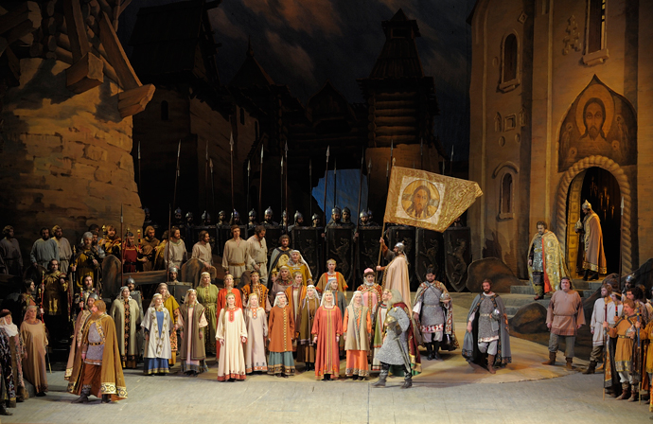
Слушаем хор «Солнцу красному слава!»

Slide 7
Пролог оперы «Князь Игорь» - Хор "Солнцу красному слава!"
Солнцу красному слава! Слава!
Слава в небе у нас!
Князю Игорю слава, слава,
Слава у нас на Руси!
Туру ли ярому, князю Трубчевскому,
Буй-туру Всеволоду Святославичу
Слава, слава, князю]
слава, слава!
Млад Володимиру, да на Путивле,
Млад Святославу да князю на Рыльске,
Слава, слава князю!
Слава, слава! на Руси!
С Дона великого до Лукоморья
Слава звенит по степям половецким.
В землях незнаемых славу поют вам.
Слава! Слава! Славным князьям нашим!
Слава! Слава! Храбрым дружинам их!
И на Дунай-реке славу поют вам,
Славу поют вам да красные девицы;
Льется их голос от моря до Киева!
Слава! Слава! Славным князьям нашим
Слава! Слава! Храбрым дружинам их слава!
Всем князьям нашим слава, слава! Слава!
Рати хороброй их слава, слава, слава!
Слава! Слава!

Slide 8
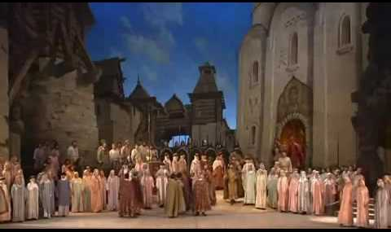
Как звучало произведение?
Кто его исполнял? (вид хора)
Почему звучал именно хор?
О чём пел хор?

Slide 9
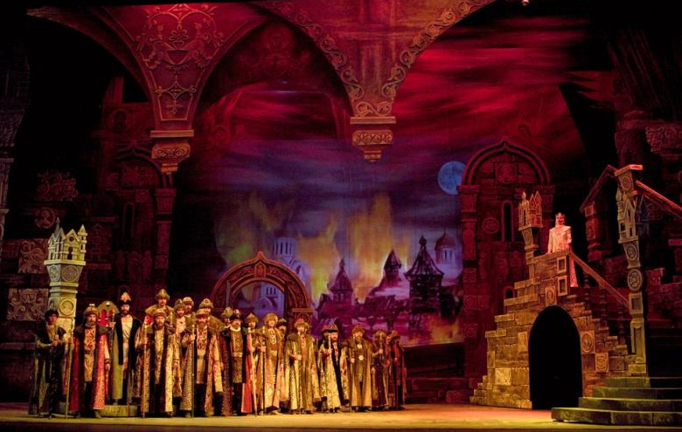
Опера «Князь Игорь»
Хор бояр «Мужайся, княгиня».

Slide 10
Бояре
Мужайся, княгиня,
Недобрые вести тебе мы несем, княгиня.
Пришли мы к тебе
Поведать, княгиня, недобрую весть.
Мужайся!
Ярославна
Что случилось? Говорите!
Бояре
Грозу за грозой,
Беду за бедой Господь посылает нам!
От Божья суда никто не уйдет,
Никто, поверь.
Никто!
Ярославна
Скажите мне!
Бояре
В неравном бою
С несметным врагом
Костьми полегла вся рать...
Ярославна
Ах!
Бояре
На Русь перешли
К нам вражьи полки
И близко от нас идут.
Ярославна
О, Боже!
Бояре
К нам идут;
И грозные силы к нам на Путивль
Ведет половецкий хан Гзак.
Грозный хан!
Ярославна
Ужели мало было горя нам!
А где ж наша рать?
А где ж наш князь?
Скажите, бояре, где князь?
Ужели побита наша рать?
Ужели князь погиб?
Бояре
Все полки:
И ранен сам князь,
И с братом своим,
И с сыном в плен он взят...
Ярославна
Ужели лада ранен и в плену?!
Бояре
Все в плену.
Ярославна
Нет! Нет!.. Не верю!.. Нет!.. Нет!..

Slide 11
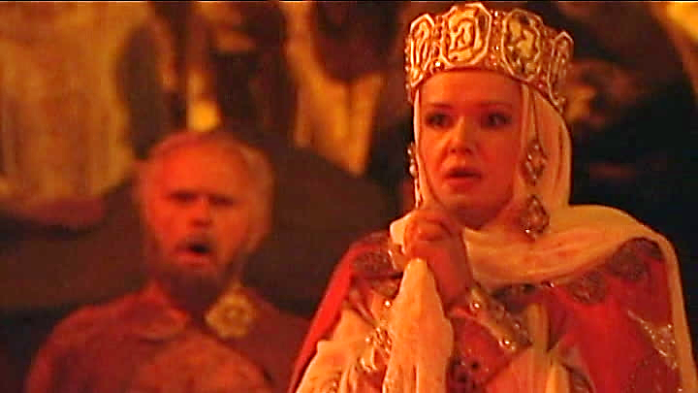
Какие эмоции передаёт музыка и слова хора?
Передаёт ли эмоциональное напряжение реплики княгини?
Какие тембральные краски исполнителей хора вы услышали?
Какую роль играет музыкальное сопровождение оркестра в этом хоре?

Slide 12
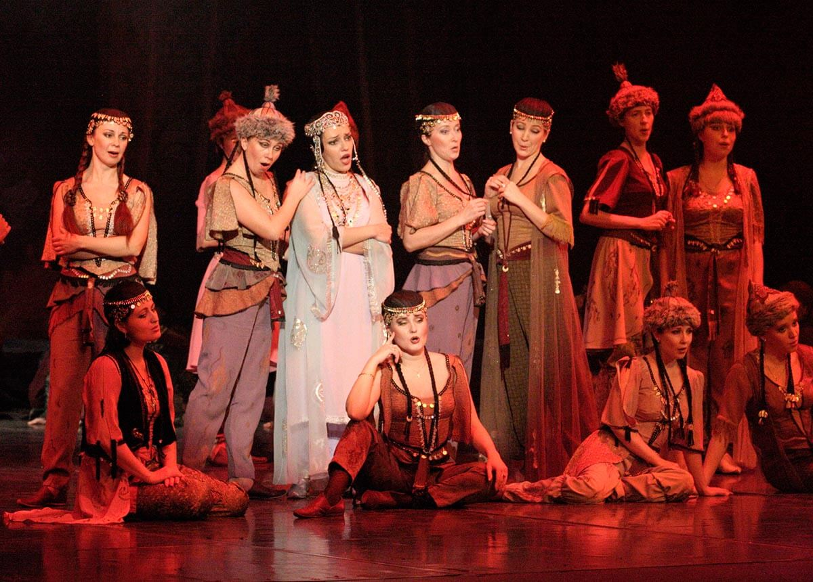
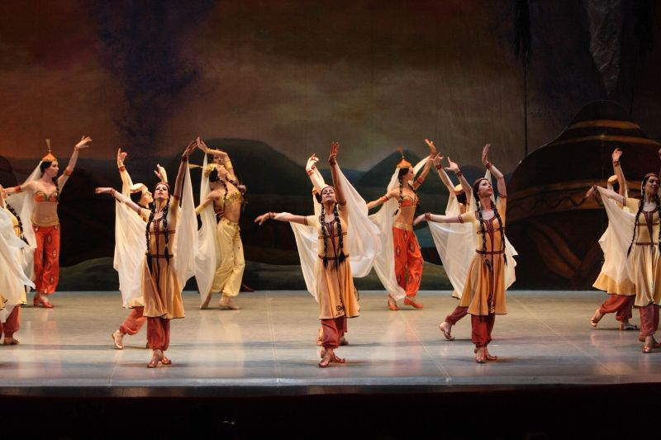
А.П. Бородин
Опера «Князь Игорь».
Хор половецких девушек
«Улетай на крыльях ветра»

Slide 13
Улетай на крыльях ветра Ты в край родной, родная песня наша, Туда, где мы тебя свободно пели, Где было так привольно нам с тобою. Источник text-pesni.com Улетай на крыльях ветра Ты в край родной, родная песня наша, Туда, где мы тебя свободно пели, Где было так привольно нам с тобою. Там, под знойным небом, Негой воздух полон, Там под говор моря Дремлют горы в облаках; Там так ярко солнце светит, Родные горы светом заливая, В долинах пышно розы расцветают, И соловьи поют в лесах зеленых. Там, под знойным небом, Негой воздух полон, Там под говор моря
Дремлют горы в облаках. Улетай на крыльях ветра Ты в край родной, родная песня наша, Туда, где мы тебя свободно пели, Где было так привольно нам с тобою. Там, под знойным небом, Негой воздух полон, Там под говор моря Дремлют горы в облаках. Улетай на крыльях ветра Ты в край родной, родная песня наша, Туда, где мы тебя свободно пели, Где было так привольно нам с тобою. Там так ярко солнце светит, Родные горы светом заливая, В долинах пышно розы расцветают, И соловьи поют в лесах зеленых. Читать на сайте: https://text-pesni.com/lgcz
Улетай на крыльях ветра Ты в край родной, родная песня наша, Туда, где мы тебя свободно пели, Где было так привольно нам с тобою. Источник text-pesni.com Улетай на крыльях ветра Ты в край родной, родная песня наша, Туда, где мы тебя свободно пели, Где было так привольно нам с тобою. Там, под знойным небом, Негой воздух полон, Там под говор моря Дремлют горы в облаках; Там так ярко солнце светит, Родные горы светом заливая, В долинах пышно розы расцветают, И соловьи поют в лесах зеленых. Там, под знойным небом, Негой воздух полон, Там под говор моря
Дремлют горы в облаках. Улетай на крыльях ветра Ты в край родной, родная песня наша, Туда, где мы тебя свободно пели, Где было так привольно нам с тобою. Там, под знойным небом, Негой воздух полон, Там под говор моря Дремлют горы в облаках. Улетай на крыльях ветра Ты в край родной, родная песня наша, Туда, где мы тебя свободно пели, Где было так привольно нам с тобою. Там так ярко солнце светит, Родные горы светом заливая, В долинах пышно розы расцветают, И соловьи поют в лесах зеленых. Читать на сайте: https://text-pesni.com/lgcz
А.П. Бородин Опера «Князь Игорь».
Хор половецких девушек «Улетай на крыльях ветра»
Улетай на крыльях ветра ты В край родной, родная песня наша. Туда, где мы тебя свободно пели, Где было так привольно нам с тобою. Там под знойным небом негой воздух полон. Там под говор моря дремлют горы в облаках. Там так ярко солнце светит, Родные горы светом заливая. В долинах пышно розы расцветают, И соловьи поют в лесах зеленых. Там под знойным небом негой воздух полон. Там под говор моря дремлют горы в облаках.

Slide 14
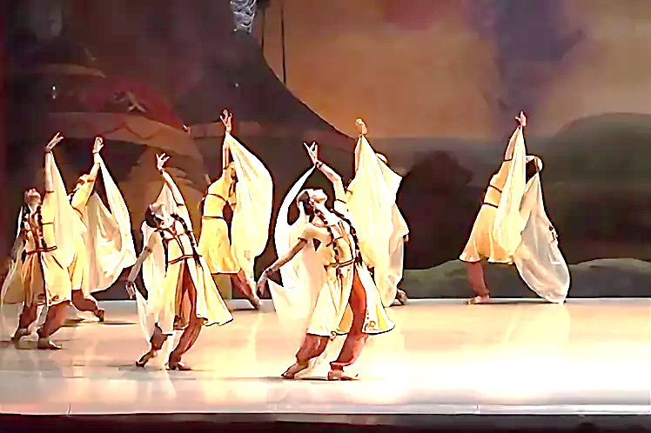
О чём поют половецкие девушки?
Как движется мелодия, что она изображает?
Похож ли данный хор на предыдущие?
Делится ли музыка на разнохарактерные и эмоциональные части?

Slide 15
Домашнее задание
Музыкальная драматургия
оперы "Князь Игорь".

Slide 16
Опера А. П. Бородина «Князь Игорь»
«Русская эпическая опера Авторский замысел в опере А. П. Бородина «Князь Игорь»

Slide 17
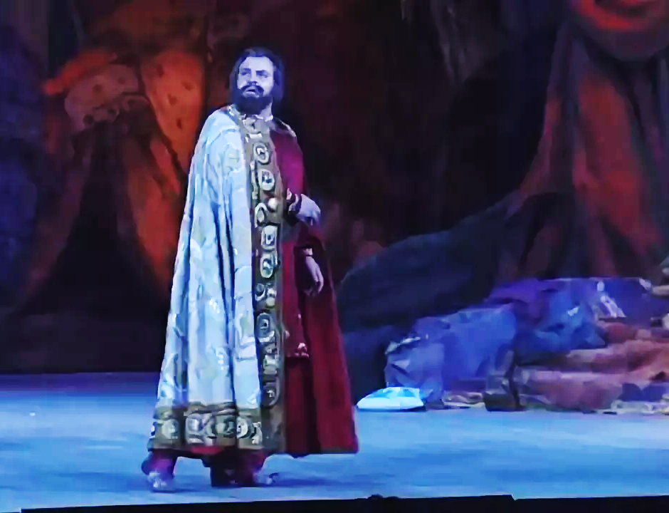
Что такое ария?
Ария - главная песнь героя в опере, мысли героя, высказанные вслух.
Центральным и самым известным фрагментом оперы "Князь Игорь",
выражающим главную мысль произведения, является
ария князя Игоря.
Ария князя Игоря
Композитор Бородин подарил арию своему главному герою в трудный момент его жизни. Ведь можно было сделать так, чтобы князь Игорь пел, когда собирался в поход, или в момент солнечного затмения, или в час победы над половцами.
Нет, князь Игорь поет в плену.

Slide 18
Ария князя Игоря
1. ’’ Ни сна, ни отдыха измученной душе’’
2.’’О дайте, дайте мне свободу!
Я свой позор сумею искупить!’’
3.’’ Ты моя голуба лада’’

Slide 20
1 Ни сна, ни отдыха измученной душе,
Мне ночь не шлёт надежды на спасенье,
Князь Игорь страдает в плену.
Князь Игорь страдает в плену.
Всё прошлое я вновь переживаю
Один в тиши ночей.
И божья знаменья, угрозу
И бранной славы пир весёлый.
Мою победу над врагом
И бранной славы горестный конец,
Погром и рану, и мой плен,
И гибель всех моих полков,
Честно за Родину головы сложивших.
Снова и снова он вспоминает прошлое.
Ария Игоря из оперы
"Князь Игорь"
Игорь желает искупить свою вину, он рвется в бой. Князь восклицает:
2 О, дайте, дайте мне свободу,
Я мой позор сумею искупить.
Спасу я честь свою и славу,
Я Русь от недругов спасу.
3 Ты одна голубка-лада,
Ты одна винить не станешь,
Сердцем чутким всё поймешь ты,
Всё ты мне простишь.
В терему своём высоком
Вдаль глаза ты проглядела,
Друга ждёшь ты дни и ночи,
Горько слёзы льёшь.
Игорь вспоминает свою жену, он нежно называет ее "голубкой-ладой". Он знает, что она ждет его, страдает. Но, думает князь, и она считает его виновным в том, что враги захватили Русь.

Slide 21
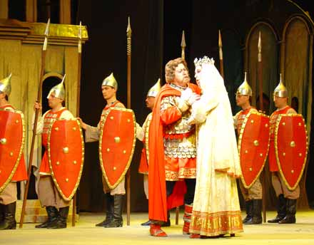
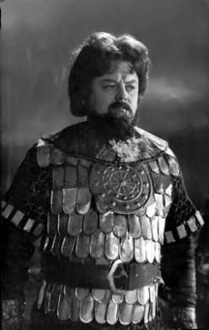
Игорь – прирожденный воин и полководец, цельная, могучая натура. Подчеркивая его воинскую отвагу и мужество, душевное благородство и верность долгу, Бородин создает героический образ.

Slide 22
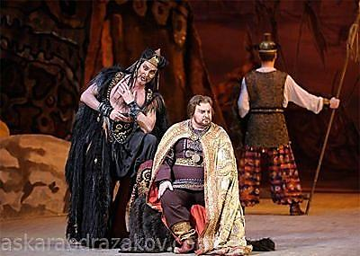
А. П. Бородин опера «Князь Игорь»
Ария Кончака «Здоров ли, князь» из II действия

Slide 23
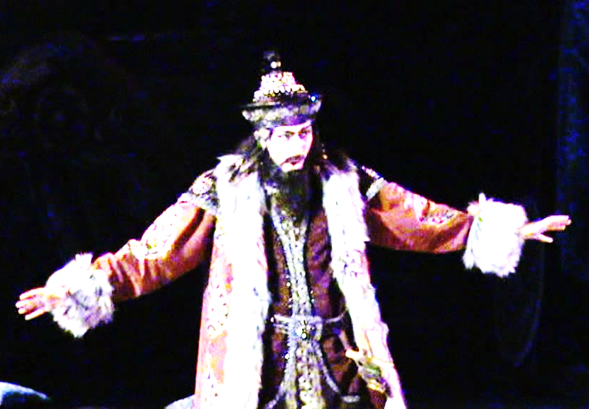
Ария хана Кончака. II действия
Давайте определим, что основной сюжета данной оперы является противопоставление образов русского народа и половцев.
Аналогичный конфликт ещё был в опере «Иван Сусанин» М. И. Глинки.
Слушаем Арию Кончака

Slide 24
Здоров ли, князь?
Что приуныл ты, гость мой?
Что ты так призадумался?
Аль сети порвались?
Аль ястребы не злы и с лёту птицу не сбивают?
Возьми моих!
(Князь Игорь:
И сеть крепка, и ястребы надёжны,
Да соколу в неволе не живётся.)
Всё пленником себя ты здесь считаешь.
Но разве ты живёшь как пленник, а не гость мой?
Ты ранен в битве при Каяле
И взят с дружиной в плен;
Мне отдан на поруки, а у меня ты гость!
Тебе почёт у нас, как хану,
Всё моё к твоим услугам.
Сын с тобой, дружина тоже,
Ты как хан здесь живёшь,
Живёшь ты так, как я.
Сознайся: разве пленники так живут? Так ли?
О нет, нет, друг, нет, князь,
Ты здесь не пленник мой,
Ты ведь гость у меня дорогой!
Знай, друг, верь мне,
Ты, князь, мне полюбился
За отвагу твою да за удаль в бою.
Я уважаю тебя, князь,
Ты люб мне был всегда, знай!
Да, я не враг тебе здесь, а хозяин я твой,
Ты мне гость дорогой!
Так поведай же мне,
Чем же худо тебе, ты скажи мне
Хочешь, возьми коня любого, Возьми любой шатёр, Возьми булат заветный, меч дедов!
Немало вражьей крови мечом я этим пролил; Не раз в боях кровавых Ужас смерти сеял мой булат!

Slide 25
Да, князь, всё здесь,
Всё хану здесь подвластно!
Я грозою для всех был давно.
Я храбр, я смел, страха я не знаю,
Все боятся меня, всё трепещет кругом!
Но ты меня не боялся,
Пощады не просил, князь.
Ах, не врагом бы твоим, а союзником верным,
А другом надёжным, а братом твоим
Мне хотелось бы быть, ты поверь мне!
Хочешь ли пленницу с моря дальнего,
Чагу, невольницу, из-за Каспия?
Если хочешь, скажи только слово мне,
Я тебе подарю.
У меня есть красавицы чудные:
Косы, как змеи, на плечи спускаются,
Очи чёрные, влагой подёрнуты,
Нежно и страстно глядят из-под тёмных бровей.
Что ж молчишь ты?
Если хочешь, любую из них выбирай!

Slide 26
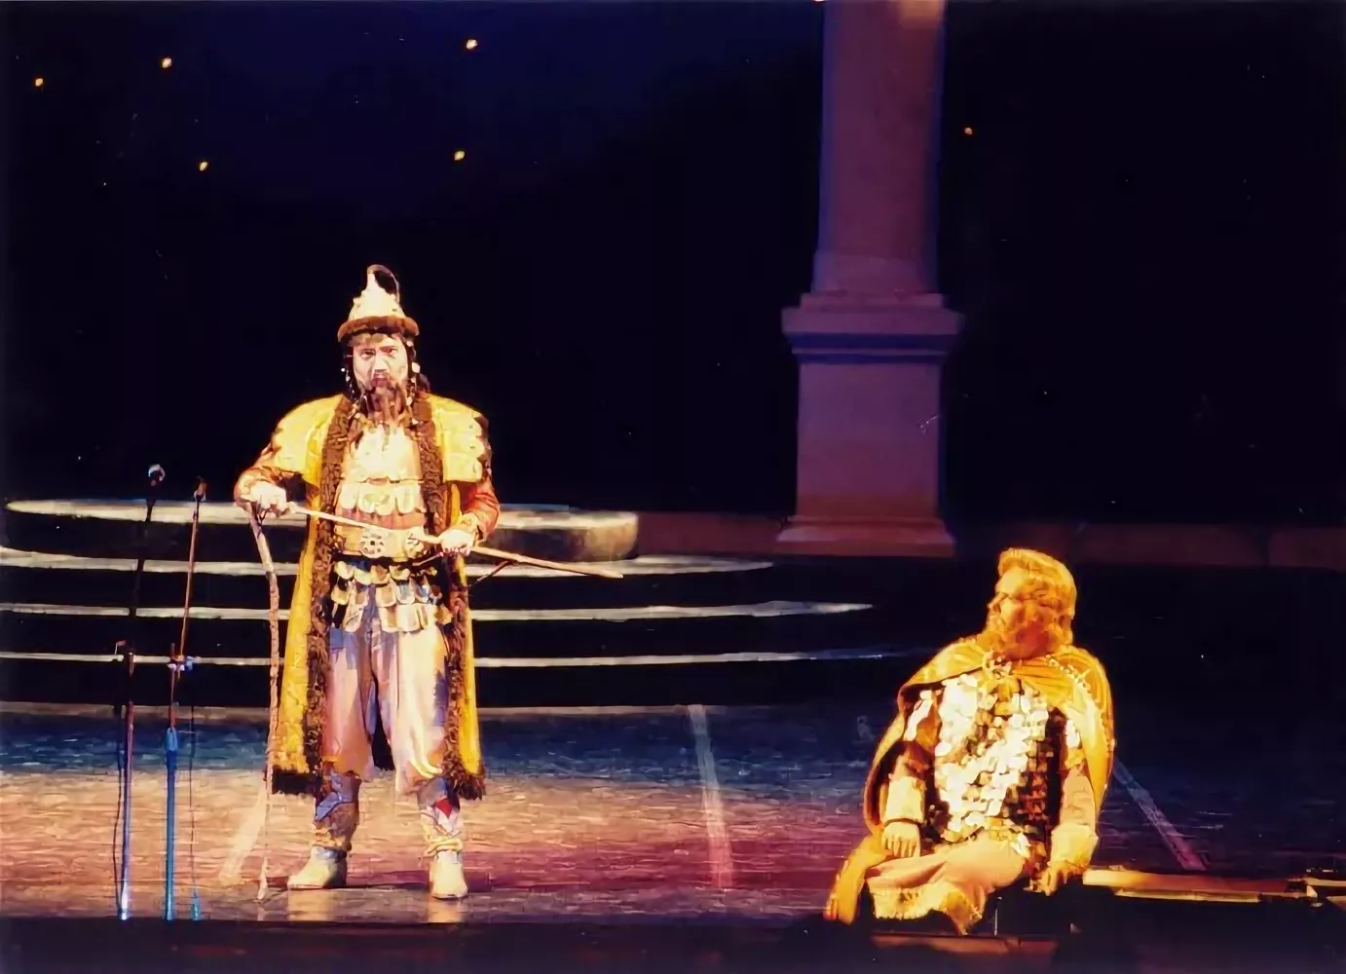
1Как же А.П. Бородин охарактеризует главного врага князя
- хана Кончака?
2Обратите внимание на сопровождение, какова его роль ?
Выступает ли на первый план изобразительные моменты в оркестровой партии, которые воссоздают эпизоды скачки?

Slide 27
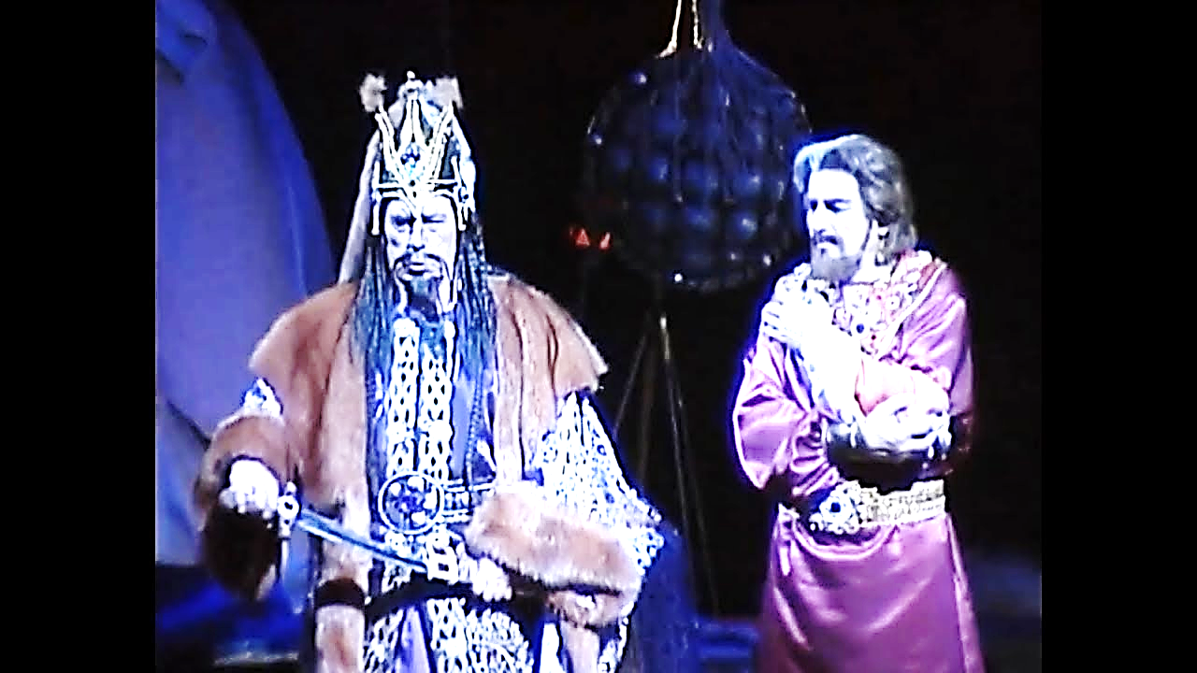
В арии ощущается воинственность, властность.
В следующем разделе хан проявляет искреннее уважение к Игорю.
В мелодии появляются интонации, близкие восточным лирическим напевам.
3 Какие качества в этом разделе мы находим у хана Кончака, какие средства музыкальной выразительности нам в этом помогают?
Обратите внимание на ритм, тембр.

Slide 28
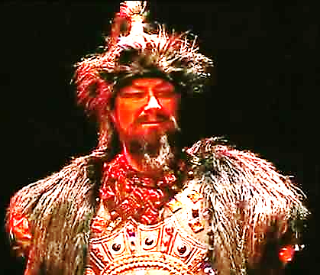
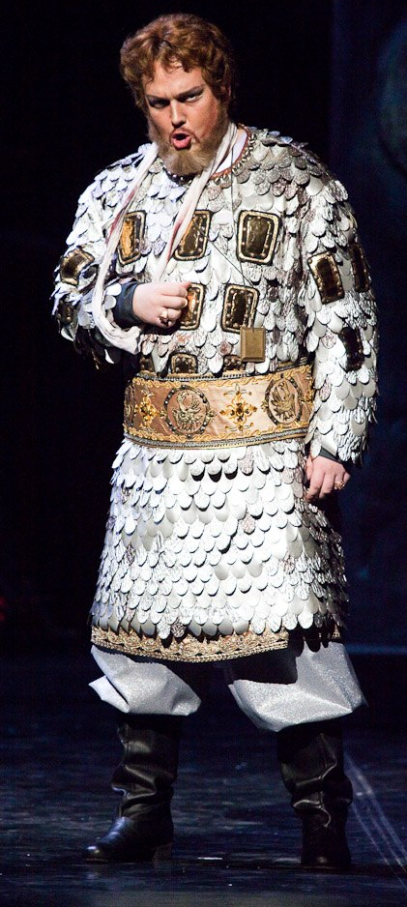
Вкрадчивость, горделивость, упрямость движений Кончака, звучащей в исполнении барабанчика.
В заключительном разделе в музыкальной характеристике хана проступают воинственные черты своенравного и жестокого предводителя кочевой орды.
Образ Кончака Бородин показал разносторонне: смелым, сильным, порой великодушным. В нем сочетаются различные признаки: жестокость и великодушие, хитрость и благородство
Образ князя Игоря тоже разносторонне представлен. Как вы думаете, зачем композитор представляет этих героев такими разными?
Кончак и Игорь представлены в опере как достойные противники.
Мы слушали музыкальную характеристику князя Игоря и хана Кончака, они находятся в разных лагерях, они противники, и соответственно их характеристики контрастны

Slide 29
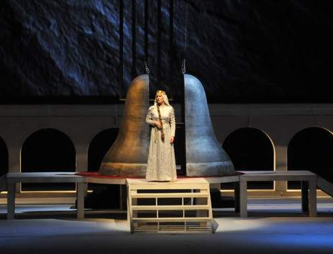
«Плач Ярославны» опера «Князь Игорь»

Slide 30
«Плач Ярославны»
«Плач Ярославны»
Ах! Плачу я, горько плачу я, слёзы лью
Да к милому на море шлю рано по утрам.
Я кукушкой перелётной полечу к реке Дунаю,
Окуну в реку Каялу мой рукав бобровый.
Я омою князю раны на его кровавом теле.
Ох! Ты, ветер, ветер буйный, что ты в поле веешь?
Стрелы вражьи ты навеял на дружины князя.
Что не веял, ветер буйный, вверх под облака,
В море синем корабли лелея?
Ах, зачем ты, ветер буйный, в поле долго веял?
По ковыль-траве рассеял ты моё веселье?
Ах! Плачу я, горько плачу я, слёзы лью
Да к милому на море шлю рано по утрам.
Гой, ты, Днепр мой, Днепр широкий,
Через каменные горы
в половецкий край дорогу
Ты пробил,
Там насады Святослава до кобякова полку
Ты лелеял, мой широкий славный Днепр,
Днепр, родной наш Днепр!
Вороти ко мне милого,
Чтоб не лить мне горьких слёз,
Да к милому на море не слать рано по утрам.
Ох, ты, солнце, солнце красно,
В небе ясном ярко светишь ты,
Всех ты греешь, всех лелеешь,
Всем ты любо, солнце;
Ох, красно солнце!
Что же ты дружину князя зноем жгучим обожгло?
Ах! Что ж в безводном поле жаждой
Ты стрелкам луки стянуло,
И колчаны им истомой горем запекло?
Зачем?

Slide 31
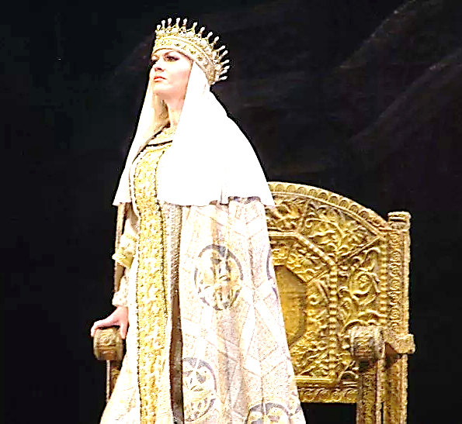
Каким предстает перед нами образ Ярославны?
К каким силам природы обращается героиня за помощью? Какая знакомая мелодия звучит в средней части этой композиции?

Slide 33
Создаём кластер оперы
«Князь Игорь» А. П. Бородина
Древний литературный памятник «Слово о полку Игореве», а так же и исторические факты
Опера «Князь Игорь»
Образ Востока

Slide 34
Кластер оперы
«Князь Игорь» А. П. Бородина
Древний литературный памятник «Слово о полку Игореве», а так же и исторические факты
А. П. Бородин
Музыка и либретто
Опера «Князь Игорь»
Князь Игорь
Хан Кончак
Образ Востока
Ярославна

Slide 35
Драматургия оперы Бородина строиться на сопоставлении двух противоборствующих миров, двух сил:
РУССКИЕ:
Князь Игорь и его
сын Владимир
Дружина;
Ярославна и её брат
Владимир Галицкий
ПОЛОВЦЫ:
Хан Кончак
И его воины

